Slide 1
《单页面应用摸索--入门篇》

Slide 2
什么是单页面应用？
单页 Web 应用 (single-page application 简称为 SPA) 是一种特殊的 Web 应用。它将所有的活动局限于一个Web页面中，仅在该Web页面初始化时加载相应的HTML、JavaScript 和 CSS。一旦页面加载完成了，SPA不会因为用户的操作而进行页面的重新加载或跳转。而是利用 JavaScript 动态的变换HTML的内容（采用的是div切换显示和隐藏），从而实现UI与用户的交互。由于避免了页面的重新加载，可以提供较为流畅的用户体验。

Slide 3
SPA的优缺点：
1).良好的交互体验
用户不需要重新刷新页面，通过Ajax异步获取数据，页面显示更流畅。
2).前后端不再耦合，职责分离
前后端项目分离，项目架构更清晰，开发者可以更专注与前端开发和测试，不必强烈依赖后端开发
3).减轻服务器压力
服务器端只需提供接口，避免了传统交互模式的页面跳转，服务器也不用管展示逻辑和页面绑定数据；
4).共用一套后端接口代码
同一套后端接口程序代码就可以同时适用于Web界面、手机（安卓，IOS原生开发）、平板等多种客户端；
1).SEO难度较高
由于所有的内容都在一个页面中通过接口异步加载渲染数据，所以在SEO上其有着天然的弱势，所以如果站点对SEO很看重，且要用单页应用，可以通过中间层(nginx之类的)做代理跳转，做些静态页面给搜索引擎用。
2).前进、后退管理
由于单页Web应用在一个页面中显示所有的内容，所以不能使用浏览器的前进后退功能，所有的页面切换需要自己建立堆栈管理，当然此问题也有解决方案，比如构建URL中的片段标识符，即“#”符号后的字符串与页面状态之间的映射关系。
3).初次加载耗时增大
为实现单页Web应用功能及显示效果，往往需要在加载页面的时候将JavaScript、CSS合并起来加载，虽然部分页面可以在需要的时候加载，但主要资源文件体积成倍增大，必然影响加载速度。

Slide 4
应用场景？
是否应用SPA或迁移至SPA？大概需要考虑以下这几点：
1. 交互体验
具体评估应用面向用户的需求，若需要很好的用户体验，不妨试用spa。
2. 工程代价
大型网站转spa会有很大的代价（构建页面URL与控制器的映射关系，前后端解耦，后端提供的数据一律接口化...）
3. 容错问题
SPA所有脚本都加进来，如果出现一个JS错误，那很可能整个网站就挂掉了，风险很大。
4. 是否必要
简单呈现内容的网站，没有必要用spa。增加了开发和调试的复杂性，但是除了效果更酷炫点，没有多少实用价值。
5. 是否需要兼容低版本的ie浏览器
这个真的是……

Slide 5
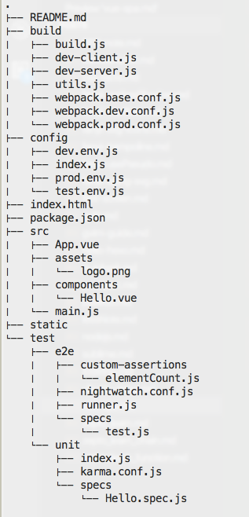
如何快速构建一个单页面应用？
自从node的兴起，前端项目中就开始出现各种预处理工具（grunt,gulp,fis,webpack...），当我们开始一个新项目时，我们都会先编写一些预处理文件，和构建项目目录。但若要完全自己配置各项插件，也是一件头大的事情，鉴于公司前端都有vue的开发经验，在此推荐“vue-cli”，这是一个构建SPA的脚手架，集成了webpack，vue-loader，hot reload，babel编译ES6语法等常用技术，并且提供了调试，单元测试，代码规范校验等的功能，可谓项目构建“神器”
如何基于vue-cli构建项目？
只需命令行依次执行：
$ npm install -g vue-cli
$ vue init webpack my-project
$ cd my-project
$ npm install
$ npm run dev
执行上面命令后，将生成右图的文件结构，并开一个服务，
可以打开http://localhost:8080看看项目首页。

Slide 6

相关推荐：
一种SPA（单页面应用）架构
链接：https://segmentfault.com/a/1190000000607661
手势插件：AlloyFinger
github：https://github.com/AlloyTeam/AlloyFinger
预览： http://alloyteam.github.io/AlloyFinger/

Slide 7
谢谢大家！

